Slide 1
Fly High with English!
Classroom English (1)
挨拶と質問
わからなかったらここを見よう！
Greetings
挨拶
Good morning.
おはようございます。
Good afternoon.
こんにちは。
Hello.
こんにちは。
How are you?
調子はどうですか？
I'm fine, thank you.
元気です。
I'm not feeling good.
調子が良くありません。
Is everybody here?
全員いますか？
...Thank you, everybody.
皆さん、ありがとうございます。
Question routines
質問
What's the date today?
今日は何日ですか？
-It's August 7th.
8月7日です。
What day is it today?
今日は何曜日ですか？
-It's Saturday.
土曜日です。
What`s the weather
today?
今日の天気はどうですか？
-It's sunny.
-It's cloudy.
-It's rainy.
Copyright ©︎ 2021 Kobori seminar. All Rights Reserved.

Slide 2
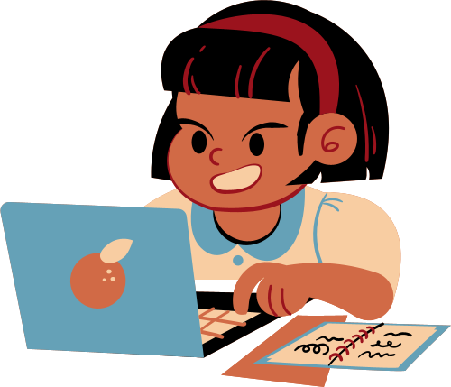
Fly High with English!
Classroom English (2)
先生からの指示
わからなかったらここを見よう！
Lesson instructions
授業でよく使う表現
Are you ready?
準備はできましたか。
Have you finished?
終わりましたか。 Look at…
...を見てください。 Listen to…
...を聞いてください。
Say…
...を話してください。
Read…
...を読んでください。
Write…/Spell…
...を書いてください。
Please show it to me.
見せてください。
Repeat after me.
後に続けて言ってください。
That’s all for today.
授業は以上です。
Instructions (online)
オンライン授業で使う表現
Can you hear me ?
聞こえますか？
Turn on your camera.
カメラをつけてください。
Turn on your mike.
マイクをつけてください。
Get your pencils/paper out.
鉛筆/紙を用意してください。
Join your breakout room.
ブレイクアウトルームに入ってください。
Let’s take a short break.
短い休憩をとりましょう。
Copyright ©︎ 2021 Kobori seminar. All Rights Reserved.

Slide 3
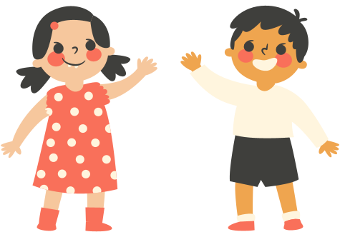
Fly High with English!
Classroom English (3)
みんなが使える表現
困ったらこの言葉を使ってみよう！
Useful expressions
便利な表現
Excuse me.
すみません。
Thank you.
– You're welcome.
ありがとうございます。
ーどういたしまして。
I’m sorry. ごめんなさい。
Please… ...してください。
I’ve finished. 終わりました。
I don’t know. わかりません。
How do you spell…?
...はどうやって書きますか？
What does … mean?
...はどういう意味ですか？
Self introduction
自己紹介で使う表現
What is your name?
あなたの名前は何ですか？
I am ~.
私の名前は〜です。
What shall I call you?
どう呼べばいいですか？
Please call me ~.
〜と呼んでください。
I am from ~.
〜出身です。
I am thirteen years old.
私は13歳です。
I like ~.
〜が好きです。
Nice to meet you.
よろしくお願いします。
Copyright ©︎ 2021 Kobori seminar. All Rights Reserved.

